Slide 1
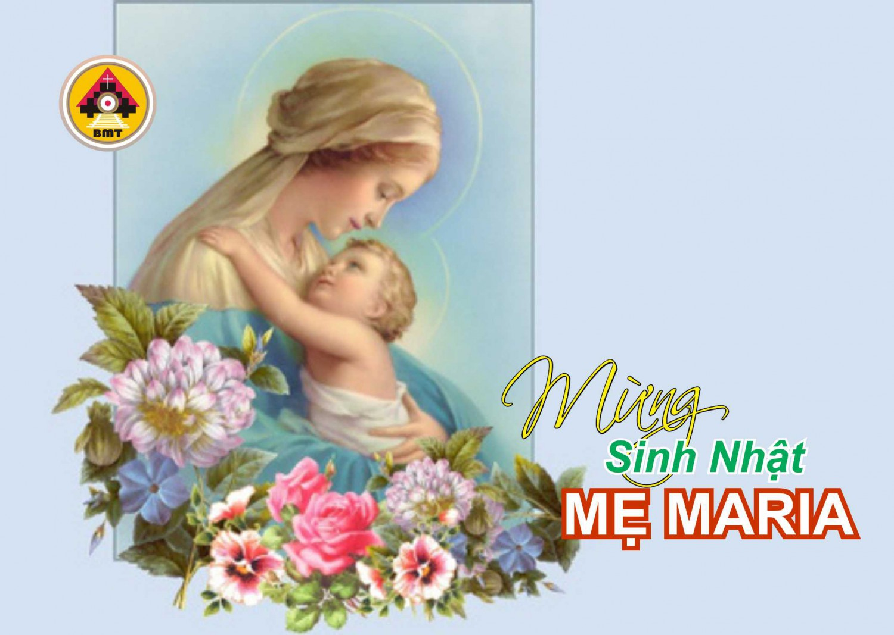

THỨ BA TUẦN XXIII THƯỜNG NIÊN A

Slide 2
Ca Nhập Lễ
Chúng ta hãy hân hoan mừng lễ sinh nhật Đức Trinh Nữ Maria, Đấng đã sinh ra mặt trời công chính là Đức Kitô. Chúa chúng ta.

Slide 3

Bài Đọc 1: Mk 5, 2-5a
“Ðến khi người nữ phải sinh, sẽ sinh con”.
Trích sách Tiên tri Mikha.

Slide 4
Đáp Ca
Tv 12, 6ab. 6cd
Đáp: Con sẽ hớn hở vui mừng trong Chúa

Slide 5
Alleluia:
Alleluia-alleluia: – Lạy Ðức Trinh Nữ Maria, Mẹ là người có phúc và rất đáng mọi lời ca tụng, vì Mẹ đã sinh ra Mặt trời Công Chính là Ðức Kitô, Chúa chúng con. – Alleluia.

Slide 6
Phúc Âm: Mt 1, 1-16. 18-23

Slide 7


Slide 8
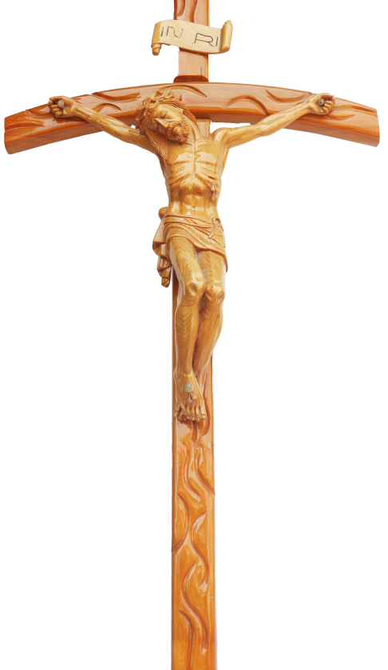


LỜI NGUYỆN TÍN HỮU

Slide 9

DÂNG LỄ

Slide 10
CA HIỆP LỄ
Này đây một trinh nữ sẽ hạ sinh một Con Trai, Người sẽ cứu dân mình khỏi tội.

Slide 11
THỨ BA TUẦN XXIII THƯỜNG NIÊN A

